Slide 1
Contagem de palavras
Produtos de Skincare Hipoalergênicos

Slide 2
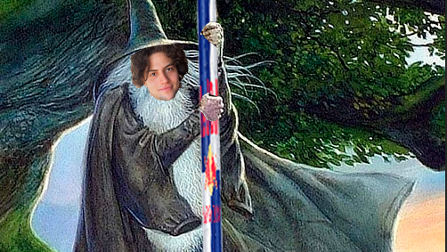
Membros
“Com códigos que parecem mais magia do que matemática”
André “Bruxo dos dados” Messina

Slide 3
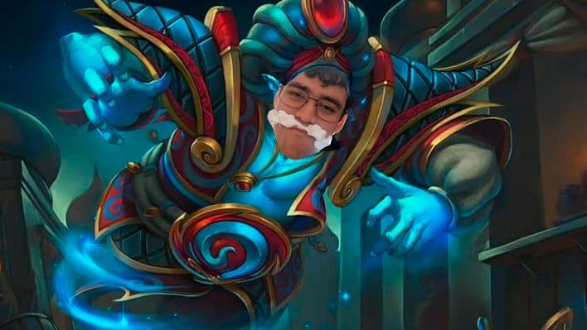
Membros
“Faz qualquer coisa mas só três vezes”
Cesar “Gênio da Lampada” Sibila

Slide 4

Membros
Enzo “Shogun” Takida
"A suprema arte da guerra é derrotar o inimigo sem lutar"

Slide 5

Membros
Willian “O copiloto” Dias
“I Drive"

Slide 6

Agenda: Notion + Microsoft Planner + Whatsapp

Slide 7

12/05 - contextualização do projeto 13/05 - decisão do tema
Produtos de skincare com um toque de hipoalérgico

Slide 8
Apresentação do negócio
O Problema: Nossa marca de produtos hipoalergênicos perde verba de marketing ao anunciar em canais genéricos, atingindo um público amplo, mas pouco interessado. Identificar os blogs, portais e sites com a audiência ideal é um processo manual, demorado e baseado em "achismos".
A Nossa Solução: Desenvolvemos um programa que analisa e qualifica canais digitais. Nosso sistema recomenda os melhores locais para anunciar, garantindo que a mensagem da marca chegue ao público certo.

Slide 9
Identificação do Público-Alvo
Pessoas com Pele Sensível ou Condições Crônicas: Indivíduos com dermatite, rosácea e alergias. São a base da nossa clientela e precisam de cuidados contínuos e produtos de alta confiança.
O Consumidor Decepcionado: Pessoas que já tiveram experiências ruins com produtos convencionais. Eles estão frustrados, desconfiam de rótulos e buscam ativamente por marcas transparentes como a nossa.
O Pesquisador Cauteloso: Potenciais clientes em dúvida sobre qual produto comprar. Sentem-se perdidos com o excesso de informações e buscam uma fonte segura que os ajude a decidir.
O Novo Necessitado: Pessoas que passaram por uma condição recente (uma crise alérgica, uma gravidez, um procedimento estético) e precisam de uma solução eficaz e imediata para uma nova sensibilidade na pele.

Slide 10

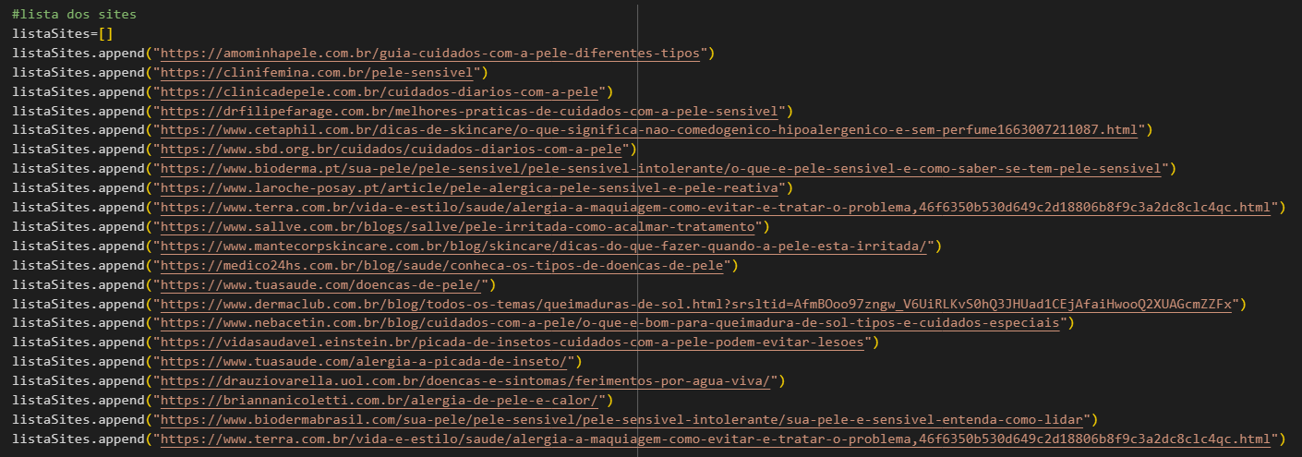
Como escolhemos os sites ?
Como primeiro passo, montamos uma lista manual com sites que eram exemplos perfeitos do que o nosso sistema deveria encontrar.

Slide 11
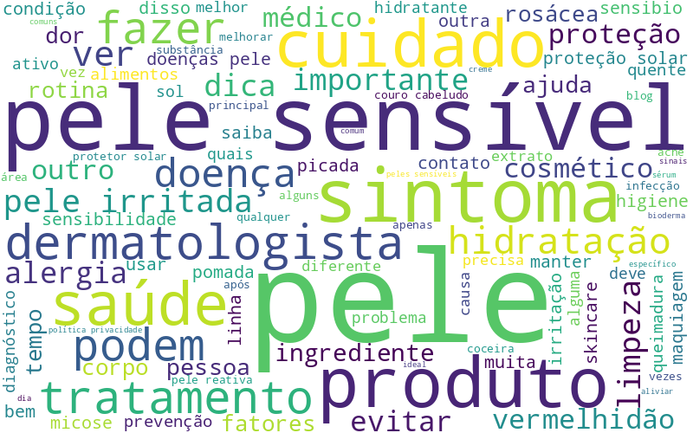
19/05: escolha dos sites, contagem de palavras inicial
Sites que falassem sobre pele, doenças e alergia, tanto positivo quanto negativo, afinal a experiência ruim das pessoas é o nosso dinheiro

Slide 12
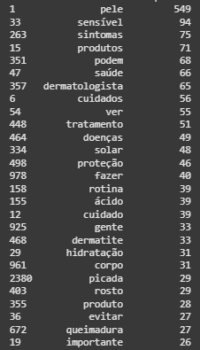
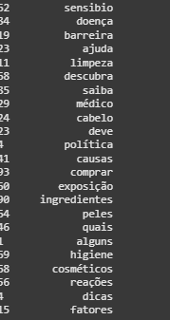
Contagem inicial

Slide 13
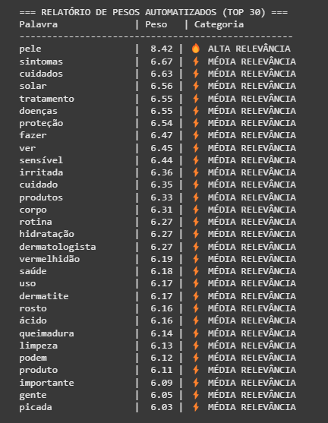
26/05: modelo 0.1 de selecionar palavras automático

Slide 14
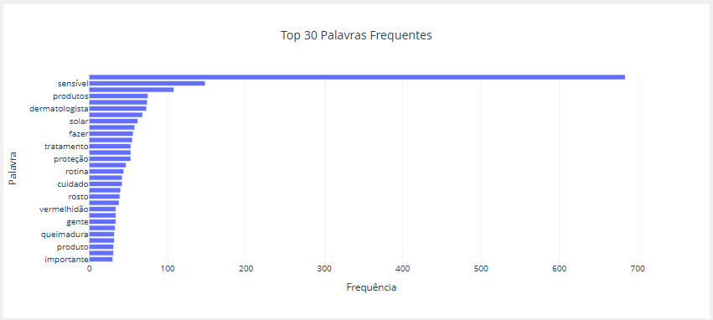
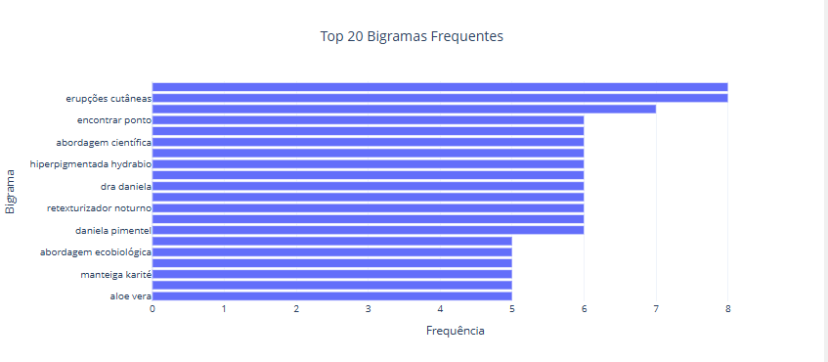

Slide 15
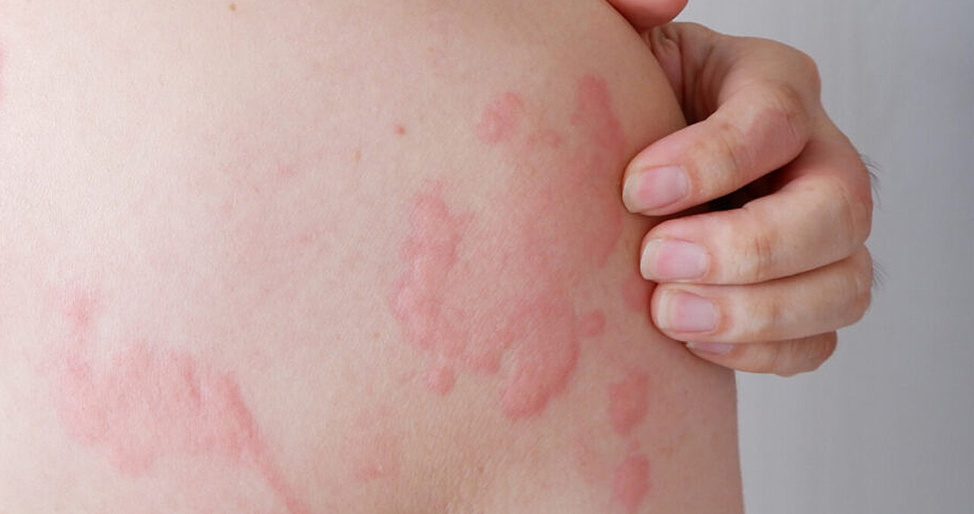
Como funciona o sistema para leigos

Slide 16
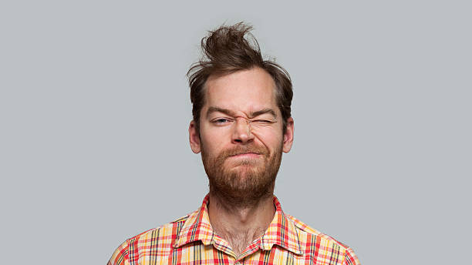

Slide 17
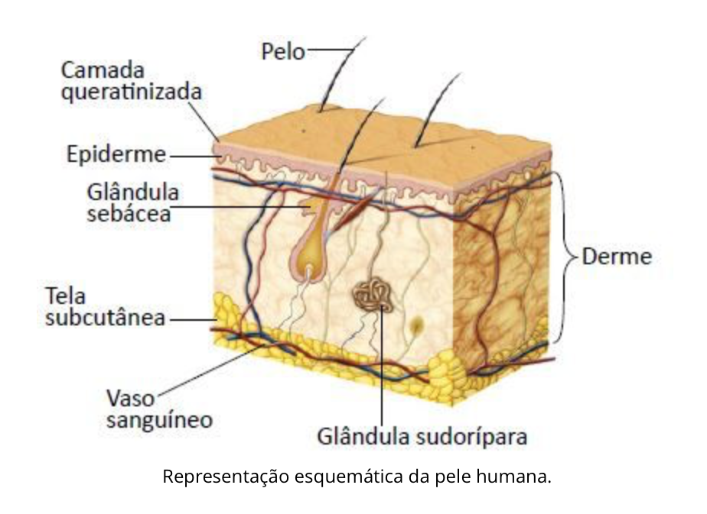

Slide 18


Slide 19
02/06: versão 0.9 de selecionar palavras mais versão 0.5 de notas pra sites
A nova lista de palavras somada com o novo sistema funcionou muito mas muito bem, tamo voando ...
A principio pelo menos

Slide 20
Como funciona o sistema?
Tema = Afinidade com as palavras chave
Relevância = Palavras diferentes, se o site tem só pele, pele, pele talvez ele não seja tão bom pra gente
Score: Toda a palavra tem um score algumas scores mais baixo outras mais alto o oposto da relevância, farmar palavras é bom pra esse atributo
Peso: O Peso médio das palavras no site, o meio termo entre relevância e Score

Slide 21
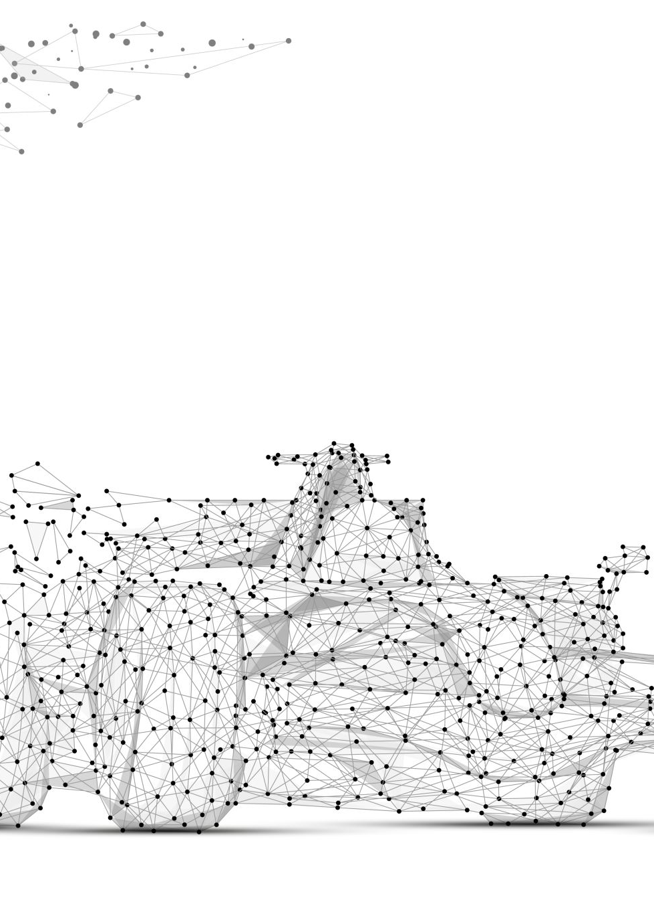
09/06: A Queda do herói
Éaaan toda a boa história precisa de um Climax né

Slide 22
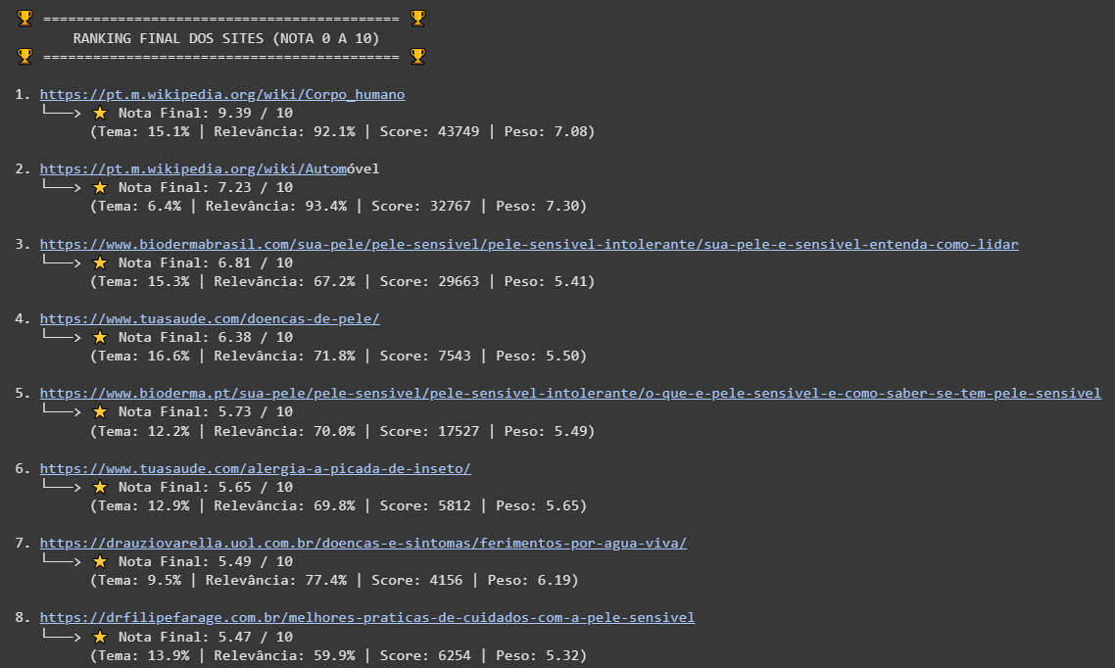

Slide 23
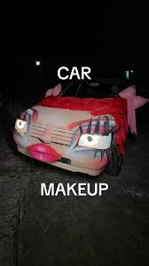

Slide 24

14/06: versão 1.0 de notas pra sites (agora funcional) + analise de sentimento + dashboards

Slide 25
Como resolvemos esse problema além de polimos nosso código?
Threshold de densidade: Caso um site não possua pelo menos 1 palavra chave a cada 100 utilizadas ele é imediatamente descartado
Novo sistema hibrido pra colocar palavras: Palavras detectadas e escolhidas por nós deliberadamente + As palavras do Bot escolhidas a dedo para tirar algumas opções piores

Slide 26
Novas notas
Score Temático: versão atualizada que usa Medidor da densidade de “palavras-semente” (Escolhidas a mão) + Automáticas
Relevância Contextual: Substitui Relevância por um score que tenta ser o ponto ideal um site que não só fala sobre o tema, mas o faz com autoridade e especificidade.

Slide 27
Processos matemáticos
Normalização: Para ficar numa escala razoável que se adapta ao melhor e pior score dos sites analisados
Pesos:
PESO_TEMA = 0.5 + PESO_RELEVANCIA = 0.2
PESO_SCORE = 0.15 + PESO_MEDIO = 0.15
Amplificação e Nota Final: Elevar um número entre 0 e 1 a um expoente menor que 1 pra que ele aumente, dessa maneira podemos ver uma diferença maior entre sites que teriam diferenças de notas

Slide 28
Mas vamos deixar o melhor pro final

Slide 29
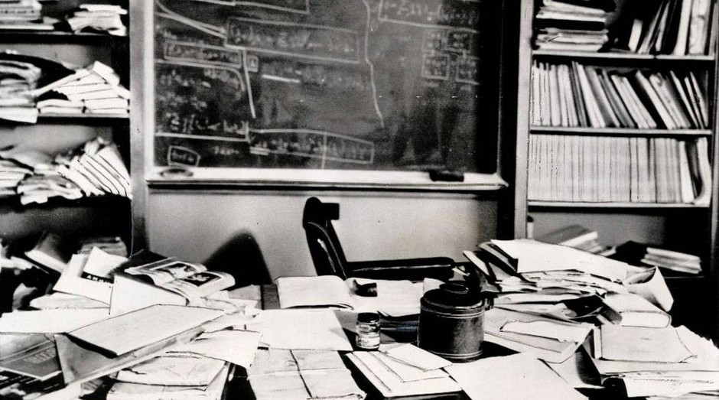
15/06: limpeza dos entregáveis, notebook, power point, etc. etc.

Slide 30
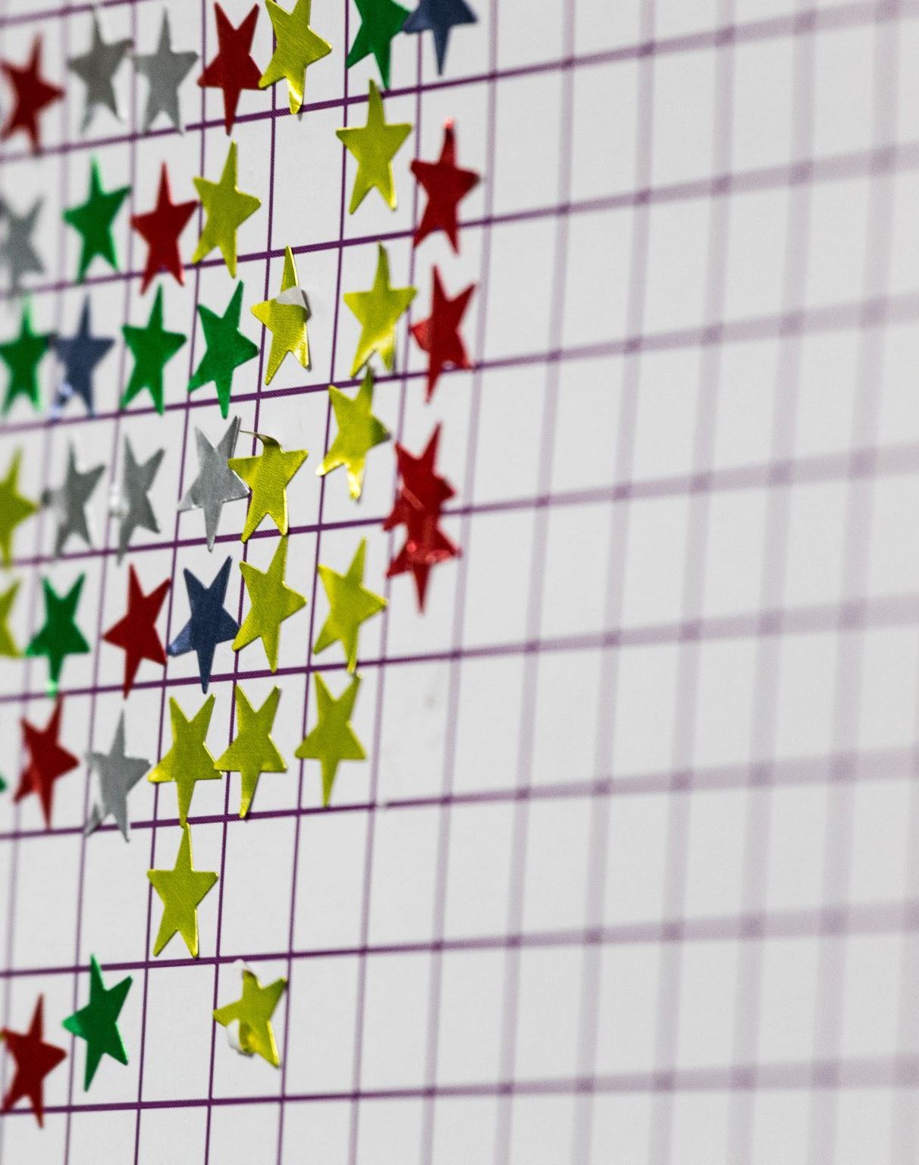
Tirar as um trilhão de linhas repetidas do notebook
Arrumar o código em blocos
Fazer os Slides

Slide 31

Gran Finale

Slide 32
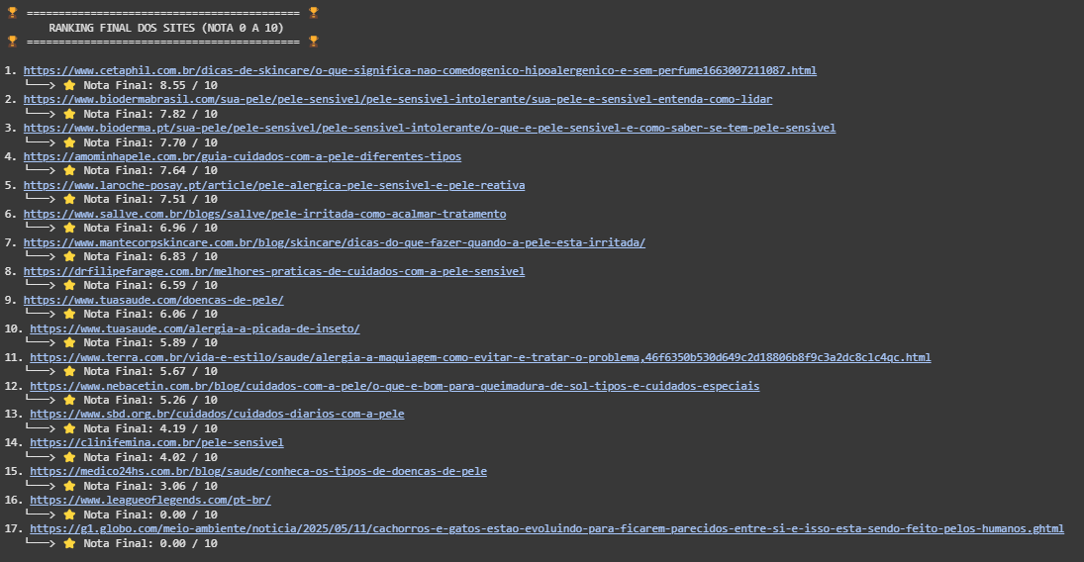

Slide 33
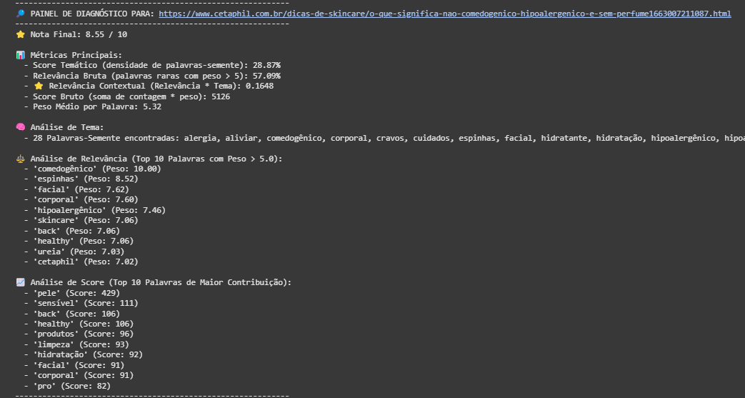

Slide 34
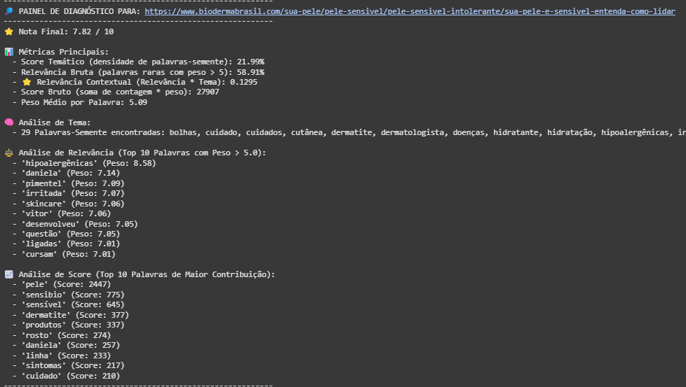

Slide 35
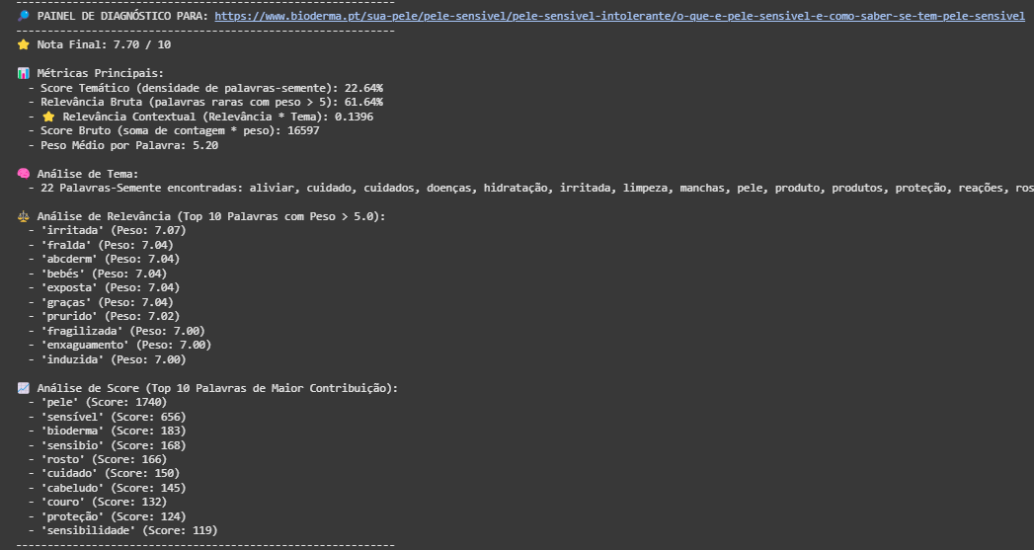

Slide 36
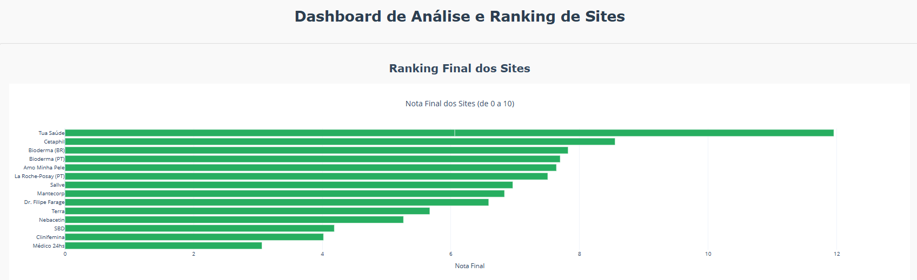

Slide 37
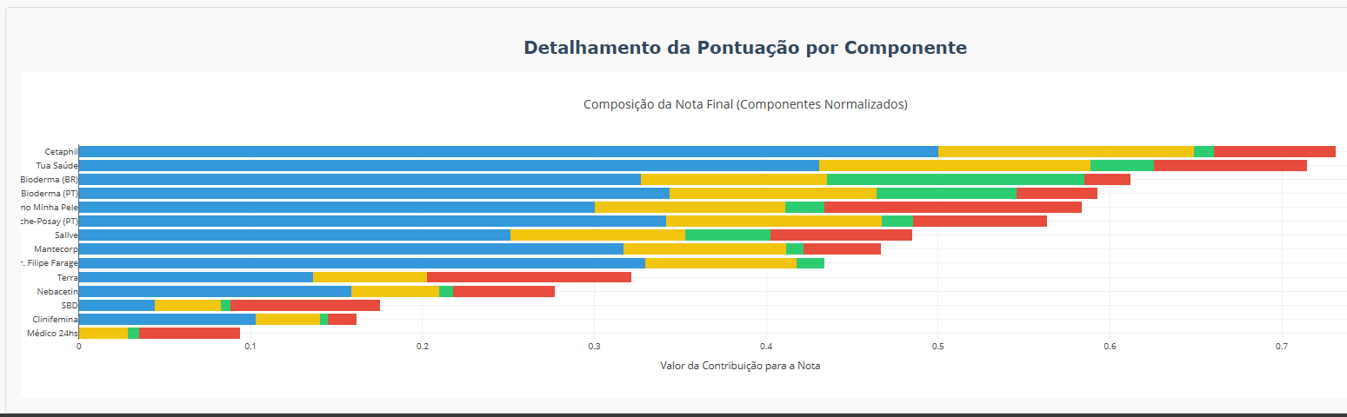

Slide 38
Analise de sentimento
Sentimentos positivos e negativos ambos tem suas utilidades, os sentimentos negativos perante marcas ou produtos de baixa qualidade podem ser usados por nós para fazer um tipo de propaganda exaltando como nossos produtos são bons e testados e de primeira linha
Sites positivos podem ter uma propaganda mais neutra, e engraçadinha por exemplo

Slide 39
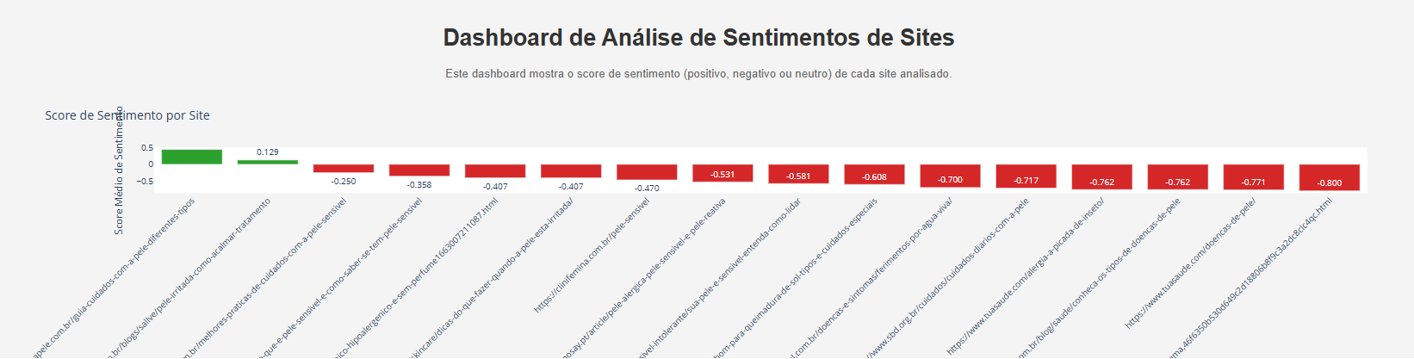

Slide 40
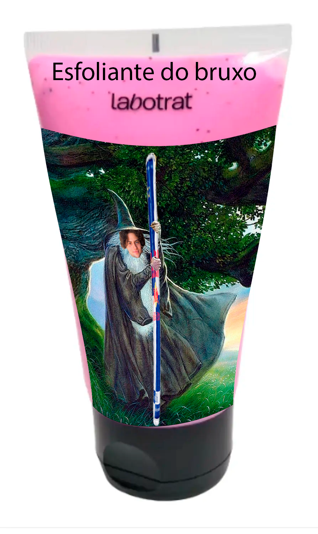
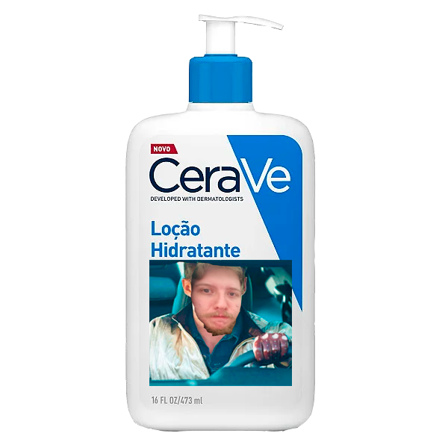

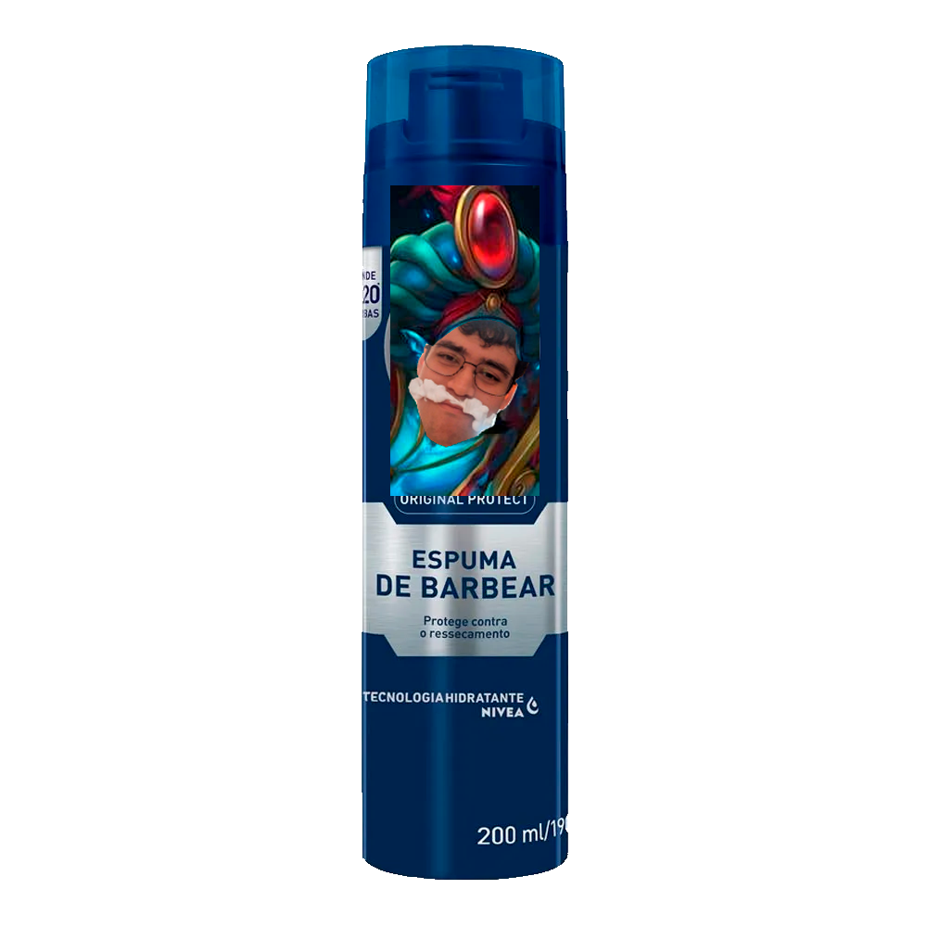
Obrigado!

